Slide 1
“物理学家与物理学史”2025春季研讨会：非凡一念与传奇一生
布鲁诺·庞蒂科夫的科学人生
——从慢中子实验到中微子振荡
刘金岩
中国科学院自然科学史研究所
2025年4月25日

Slide 2
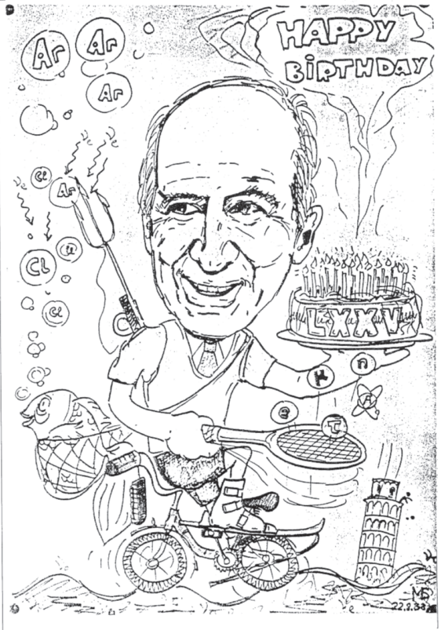
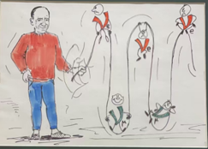
主要内容
个人经历
主要学术贡献
小结
SPY?
绘于1988年

Slide 3
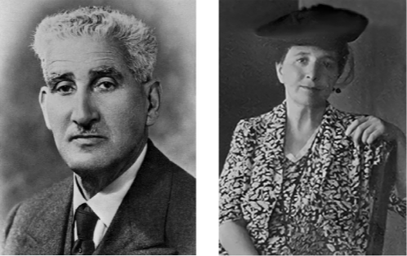
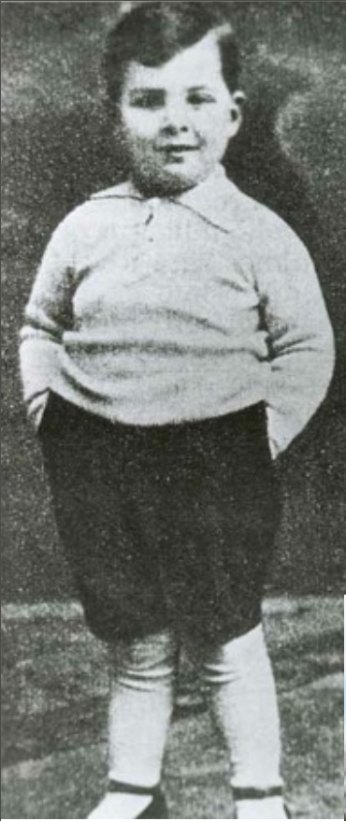
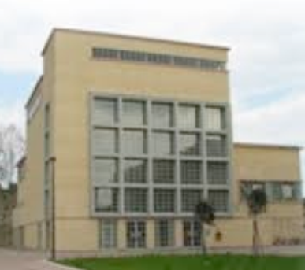
从Pisa到Roma
1913年8月22日，出生于意大利比萨
祖父Pellegrino Pontecorvo：Pisa知名纺织企业家
父亲：Massimo Pontecorvo （6个孩子）
喜欢音乐和运动：小提琴和网球
University of Pisa: Engineering
University of Roma (Physics, Enrico Fermi)
First-class, but rather small. It employed no more than ten scientists and technicians. The physics department at the time had one or two students. The means for experimental research were literally negligible. I remember, for example. Once, in order to save money for scientific research, Fermi decided to make ordinary electrical plugs in his laboratory.
——Bruno’s recall of Fermi’s Laboratory
Bruno Pontecorvo

Slide 4
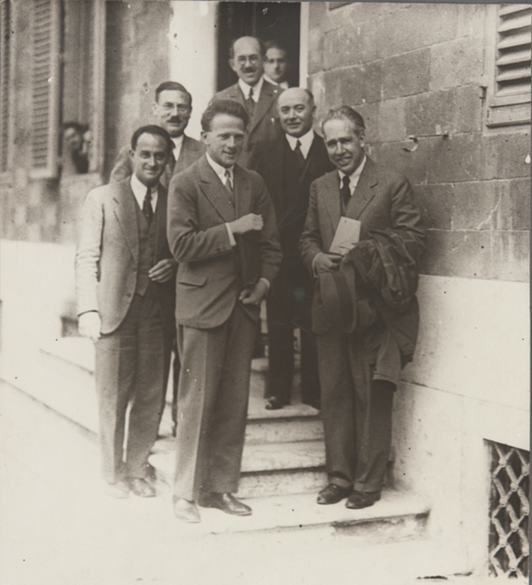
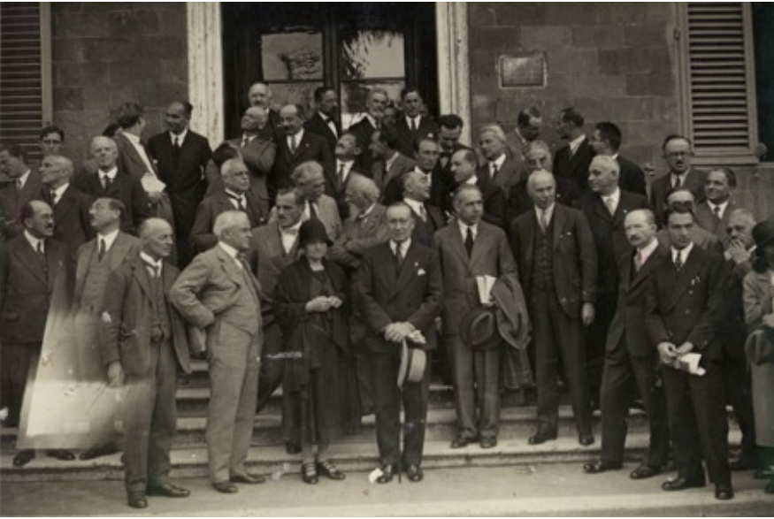
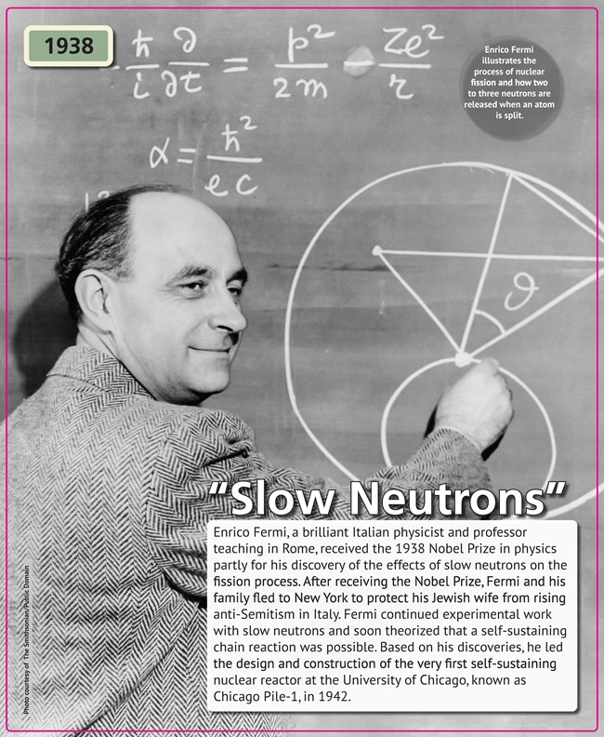
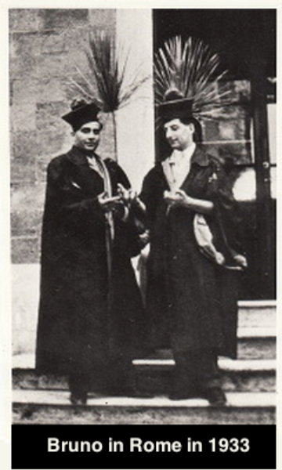
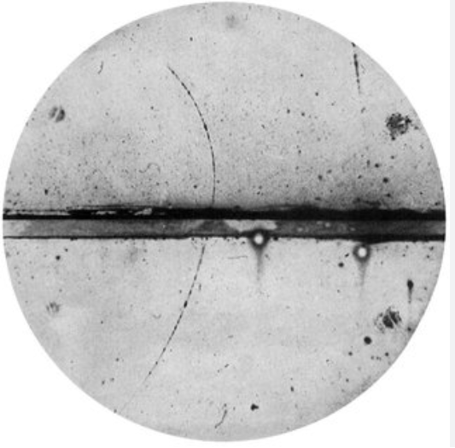
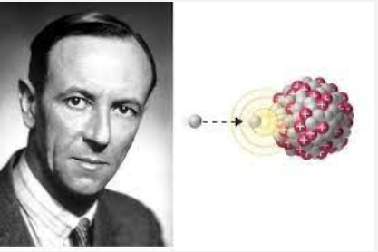
Roma—Slow Neutrons Experiment
1922年：毕业于比萨高等师范学校
1923-24年：德国、荷兰访问
1926-1938年：罗马大学理论物理学教授
早期研究：电动力学问题和光谱学
极其关注物理学研究新进展
1932-Chadwick 中子；
1934-约里奥-居里夫妇α粒子轰击硼和铝，产生氮和磷放射性同位素—人工放射性
1934年开始研究原子问题—利用强中子源轰击各种元素—系列实验
(E. Fermi 1901-1954)
Rome, October 1931 First International Conference of Nuclear Physics
1933年11月10日，20岁的Brono以110/110的最高分和最优等成绩毕业（导师Franco Rasetti）。他立即投身于光谱学研究，这是费米小组当时的主要活动，也是Rasetti和Segrè的专长。
1934年夏以后，协助费米小组另一成员Edoardo Amaldi开展人工放射性研究。
1933年1月30日，希特勒就任德意志共和国总理。
1932 Anderson Positron
1932 Chadwick-Neutron

Slide 5
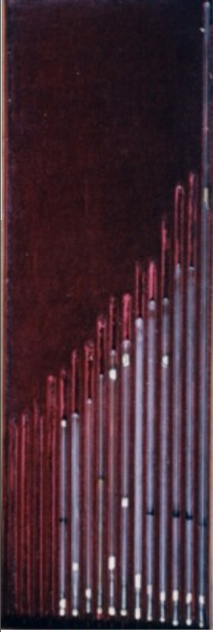
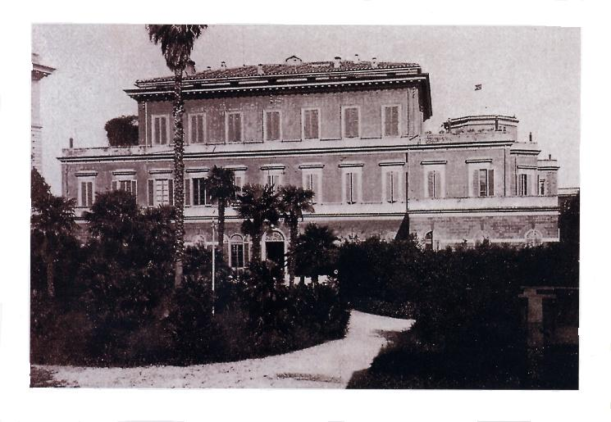
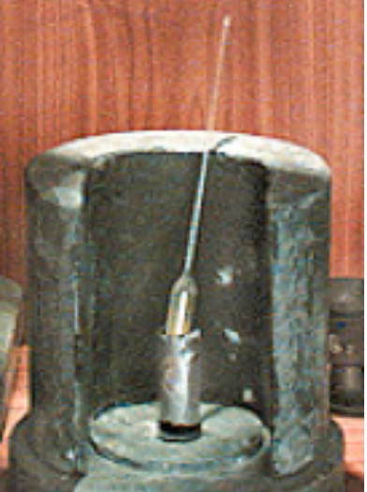
Roma—Slow Neutrons Experiment
Artificial radioactivity (change α-particles into neutrons)
费米小组：实验简陋但构思独特
Neutrons from Radon-berillium sources
1934年3月27日：费米发现中子可以诱导铝和氟（aluminium and fluorine）的人工放射性
计划利用中子系统地轰击周期表所有元素，研究其辐照后性质（Emilio Segrè负责采购各种物质）
几个月内测量了60种元素，发现约40种具有诱导放射性
1934年4月，卢瑟福贺信on the recent experiments in causing temporary radioactivity in a number of elements by means of neutrons
疑似发现超铀元素—93号元素——被视为法西斯“在文化领域的胜利”，并称这一发现 “再次证明了在法西斯氛围中，意大利如何恢复了她在各个领域的教师和先锋的古老角色”。

Slide 6
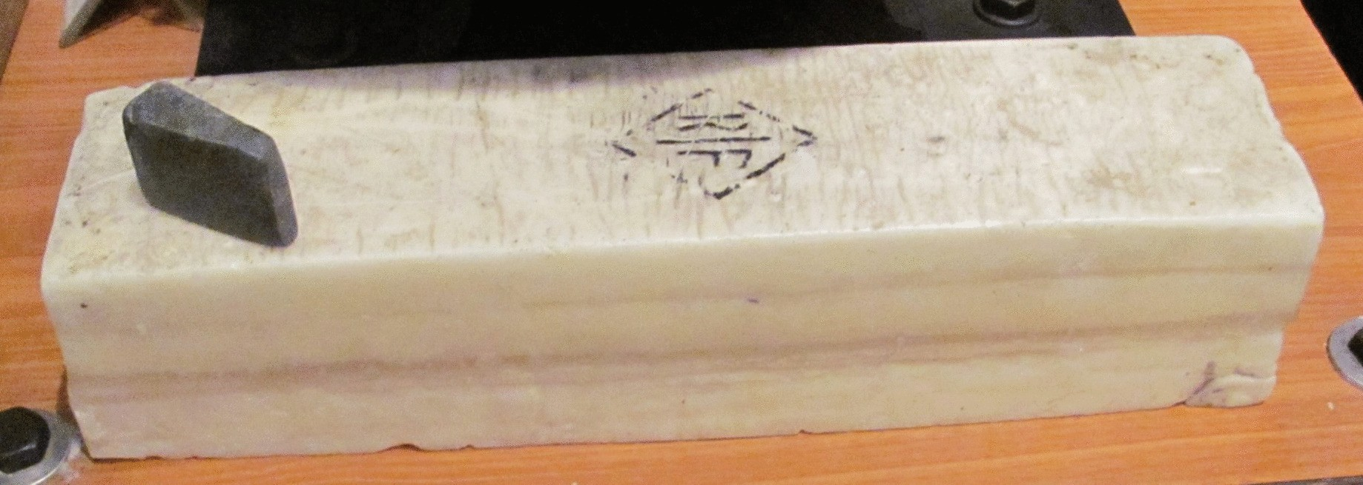
Roma—Slow Neutrons Experiment
发现不同实验环境（辐照）影响实验结果：木制和大理石台
Edoardo Amaldi和Bruno Pontecorvo：隔离辐照环境—（制5cm厚的铅室-castelletto）
测量辐照活性与中子源距离的关系，发现在铅室没有影响
直觉：铅如何影响实验？？？（5cm铅楔置于中子源和银样品中间）
1934年10月20（or 22）日：费米在实验中将铅楔换成石蜡，发现异常！！！
诱导活性增加！1.8-1.9倍—可重复
中子穿过石蜡（有许多氢原子核）时，由于氢原子核的弹性散射，有效地减慢了中子速度。中子与物质之间的相互作用截面随着中子能量的降低而急剧增大。因此，在石蜡中减速的中子在银圆柱体中引起的活度要比辐照没有石蜡层的样品的快中子大。
利用研究所的水池，将中子源和样品放入其中—效果一样
一天内：实验、文章撰写、投稿

Slide 7
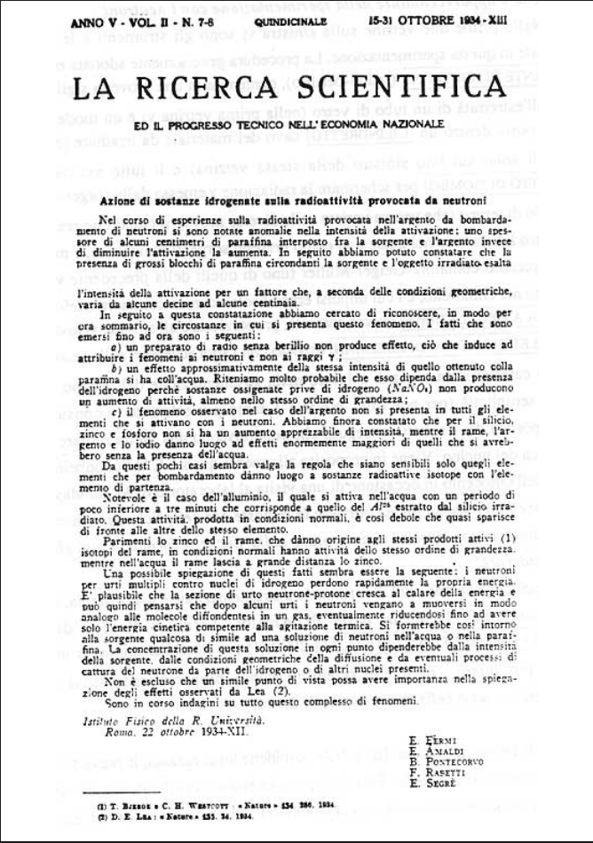
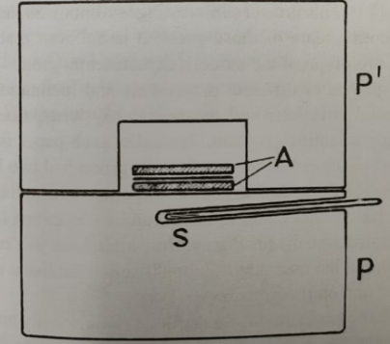
Roma—Slow Neutrons Experiment
A radium source without Beryllium has no effect. Hence it’s the neutrons, not the gamma rays that a purely radium source emits. This is very important for a proper interpretation of the phenomenon.
The water H2O produces the same effect as paraffin, but this is due to the presence of hydrogen rather than oxygen in the water. To prove this, they replaced the hydrogen with sodium, but the experiment with NaNO3 did not produce an increase in activity.
Except for silver, the effect is observed for copper and iodine(碘). Although in silicon, zinc and phosphorus (硅、锌和磷) no appreciable increase in activity was observed.
1934年10月16日 意大利专利—No.324458—原子核物理的实际应用前景——基础研影响实际应用
核反应堆发电
中子探测石油
核武器

Slide 8
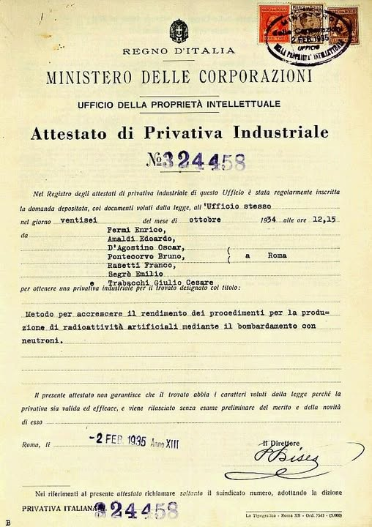
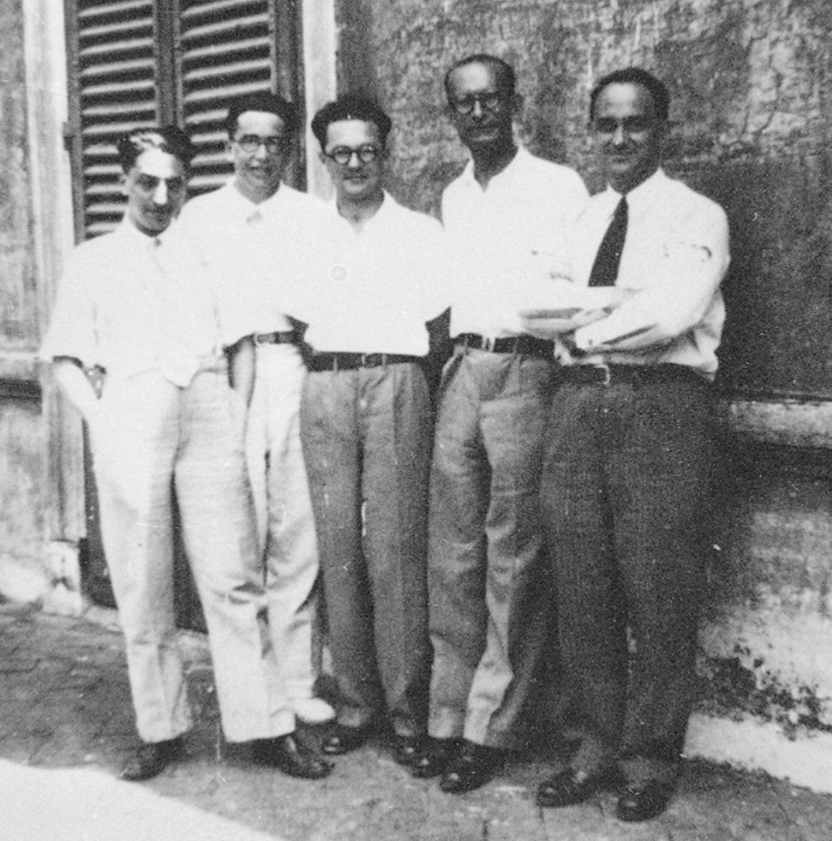
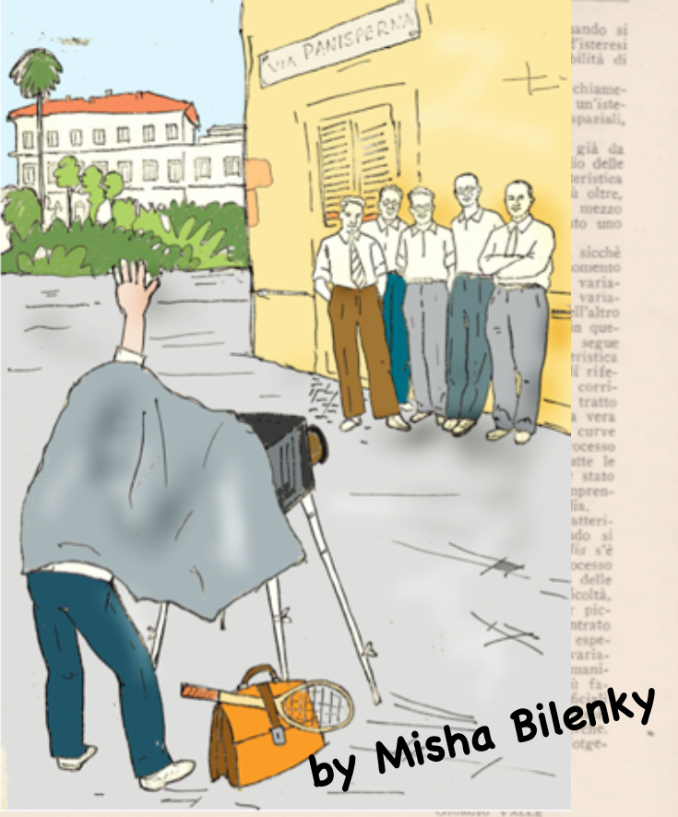
Roma—Slow Neutrons Experiment
Boys of Via Panisperna, 1934 Oscar D’Agostino, Emilio Segrè, Edoardo Amaldi, Franco Rasetti, and Enrico Fermi. Photograph by Bruno Pontecorvo.
1934年11月1日到1935年6月30日，Pontecorvo为 temporary assistant（发表七篇文章）。1934年11月7日，关于慢中子的第二封信寄给了《La Ricerca Scientifica》，只有Fermi, Pontecorvo, Rasetti署名。

Slide 9
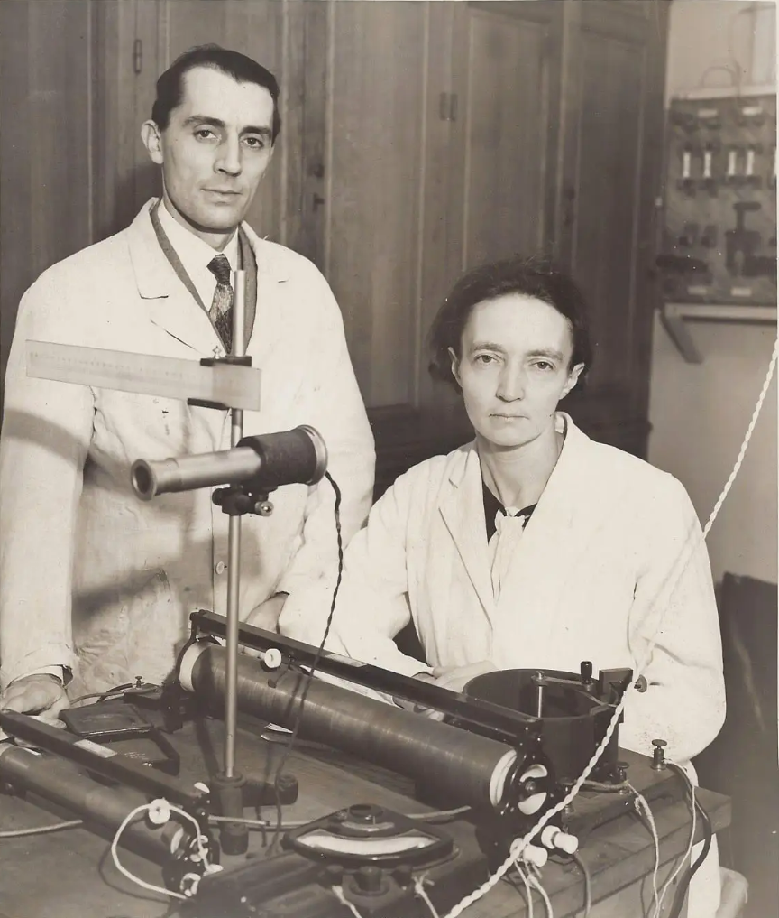
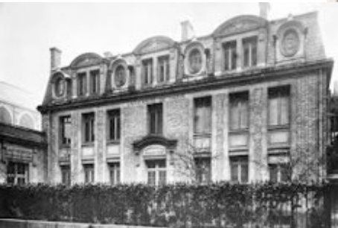
Paris— nuclear isomerism
1936年2月29日，抵达巴黎
从学徒（罗马）到科学家（巴黎）--Isomerism
From “string and wax” physics in Rome to “big science” in Paris
开始关心政治，对共产主义产生兴趣
I’m a physicist, I’m out of politics.—Fermi group’s motto
Most of the staff and Joliot held leftist views and actively promoted them.
Joliot-Curie was very different from Fermi - but you don’t write about it - as a physicist, he was considerably weaker, but he was a man who infected young people with enthusiasm, which Fermi was not particularly engaged in. ——Brono Pontecorvo 1990
Iréne and Frédéric Joliot-Curie

Slide 10
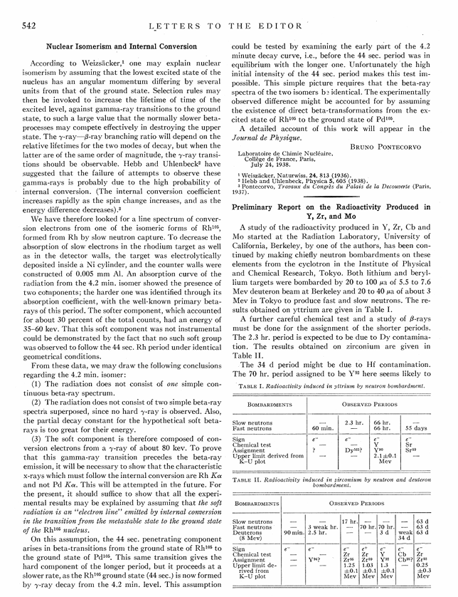
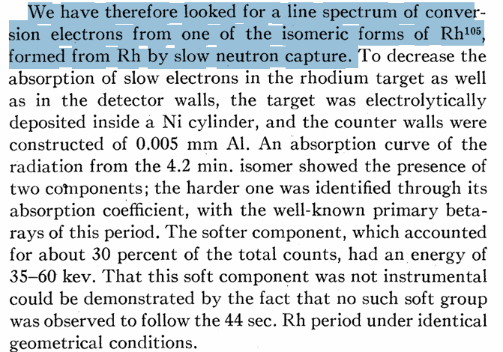
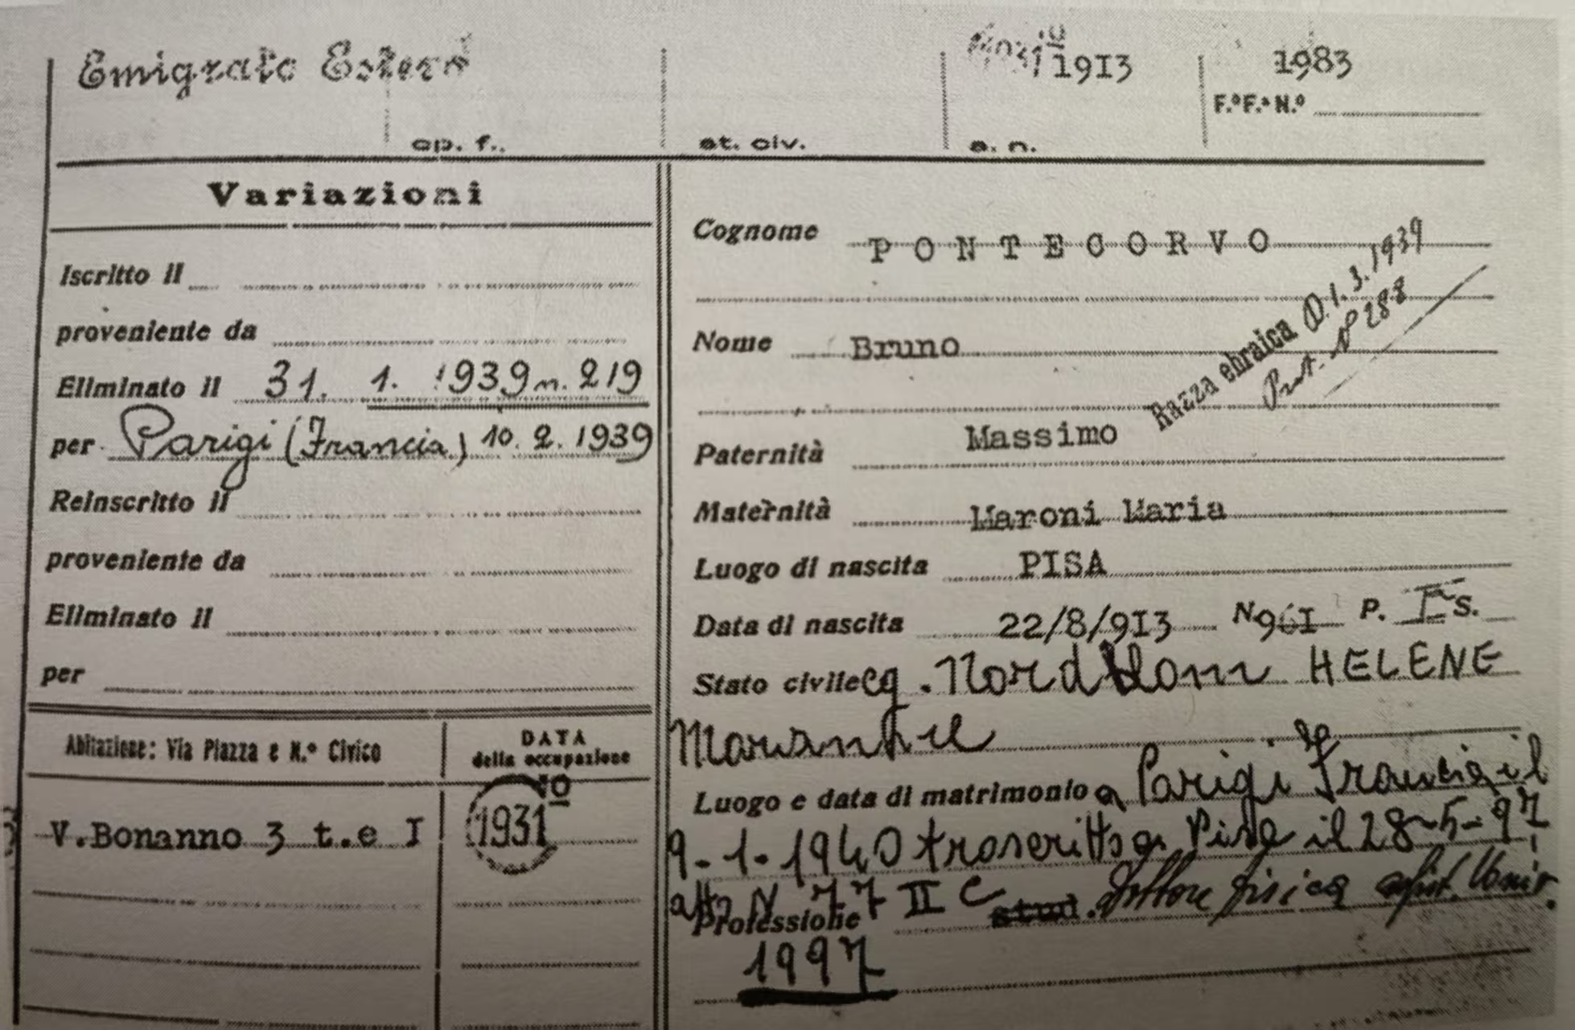
Paris— nuclear isomerism
研究：nuclear isomerism (同质异能态)—fundamental problem of nuclear physics
质子数和中子数相同，但核的性质(如半衰期)不同
解释：1936-Carl Weizsäcker（基态与激发态角动量差异导致γ跃迁抑制）
1938-Bruno--内转换电子（internal conversation electrons）
选择铑-104Rh作为实验对象（44s/4.2m），因其能清晰展示内部转换电子的特征谱线，区别于普通β衰变的连续能谱。
nuclear phosphorescence-- irradiating In105 with gamma quanta at 3 MeV
获得居里-卡内基奖/1937年放弃罗马固定职位申请
墨索里尼的反犹太政策（1938年7月14日）
犹太种族
Pontecorvo, Bruno (1938). Nuclear Isomerism and Internal Conversion. , 54(7), 542–542.

Slide 11
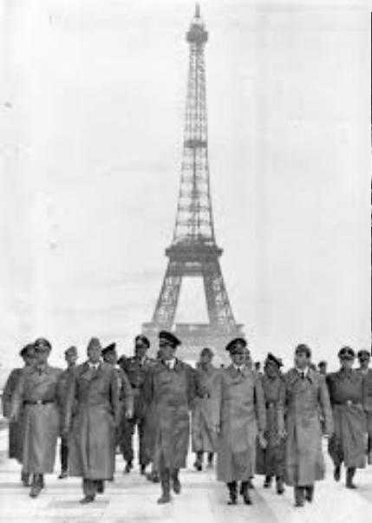
有关核裂变反应研究的激烈竞争
1938年12月17日，Hann和Strassmann 慢中子辐照U238产生钡（56）--发现铀裂变
1939年3月 Joliot-Curie group发表Liberation of Neutrons in the Nuclear Explosion of Uranium. Nature, Volume 143, no. 3620.
4月 Joliot合作者Halban等发现铀裂变释放不止一个中子
5月 Joliot-Curie申请三个专利—利用链式反应和制造原子弹
从刚果购买铀谈判
慢化中子-水效果不好，慢化但又吸收中子；重水-氘元素无此问题
9月 玻尔—铀235 最适合链式反应；
1940年1月 Joliot-Curie说服法国采购部购买挪威一个公司的全部氘
1940年3月 法国将所存储的185千克重水运往巴黎（因德军入侵而搁浅）
Bruno和Halban Kowarski将铀和重水运往英国（计划），但英国当局没有让他进入英国
1940年6月14日
德军攻占巴黎
英国：Otto Frisch和Rudolf Peierls计算出制造原子弹仅需要几公斤铀；
苏联：计算出铀-235的临界质量；Yulli Khariton 和 Yokov Zeldovich
1940年夏，剑桥有人算出中子轰击铀可能产生超铀元素—钚—其裂变比铀238效果更好。

Slide 12
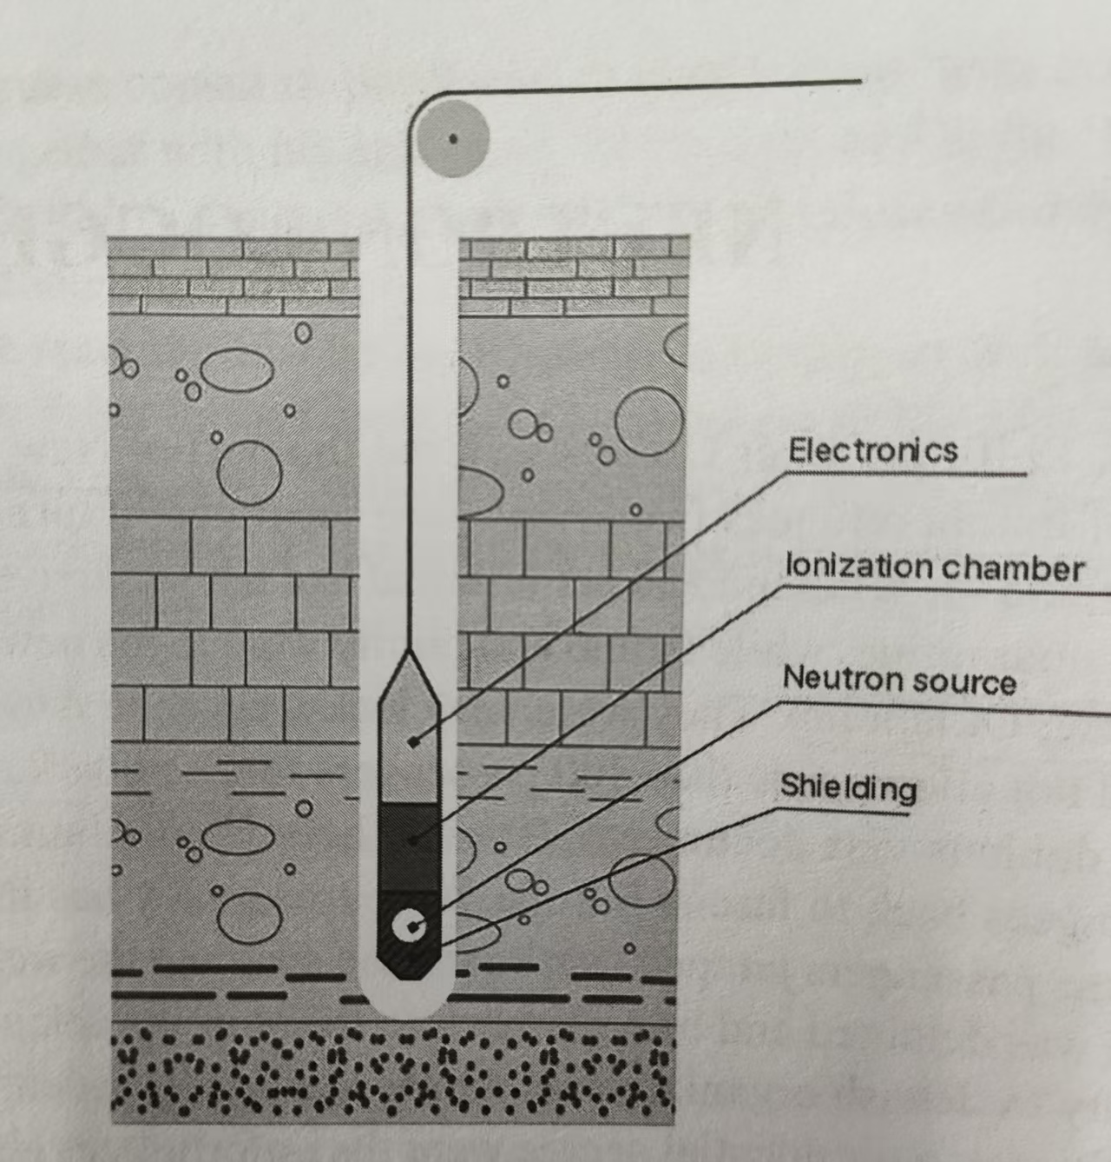
美国- Neutron well-logging
同事Segre推荐美国的工作
巴黎-图卢兹（自行车10天）-葡萄牙领事馆签证-里斯本（邮轮）-美国纽约（1940年8月20日）-塔尔萨（tulsa-40年代 the oil capital of the world）
原来用gamma-ray logging：花岗岩和粘土大 沙石小
Pontecorvo建议在钻孔里放中子源（n容易被含H物质慢化，对水和石油有效）--验证
为WSI公司：40份报告，2篇文章和4个专利—利润属于公司
认为这是自己一生中最重要的发明—原子核物理的首次实际应用，技术发明--造福人类（和平利用）
在美国被划入“Enemy Alien”
中子探井原理

Slide 13
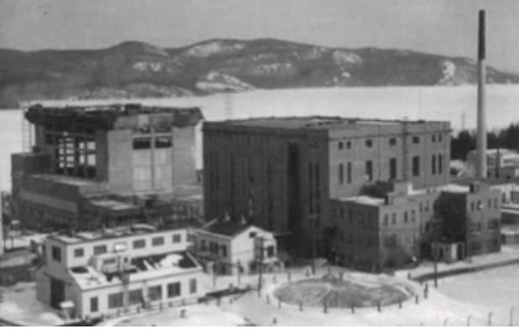
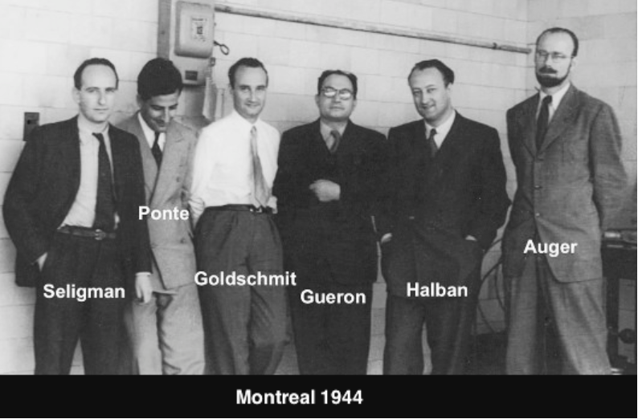
Canada- Chalk River
1943年2月加入英国的原子弹项目（Tube Alloys Project）
在加拿大建核反应堆生产钚 (Ottawa River)-Nuclear Reactor X(NRX)—Zero Energy Experimental Pile(ZEEP)
需考虑中子与各种物质的相互作用--Pontecorvo之前测得的中子与岩石元素的相互作用截面有用
计算反应堆的lattice parameters -1944年与费米讨论6次；
1943-45：25份报告及多份反应堆设计问题；
发明中子计数仪,记录反应堆是否开始运行
— 1947年7月21-22日在控制室（4位之一）
研究出色—苏联克格勃（1943年）就知道庞蒂科夫

Slide 14
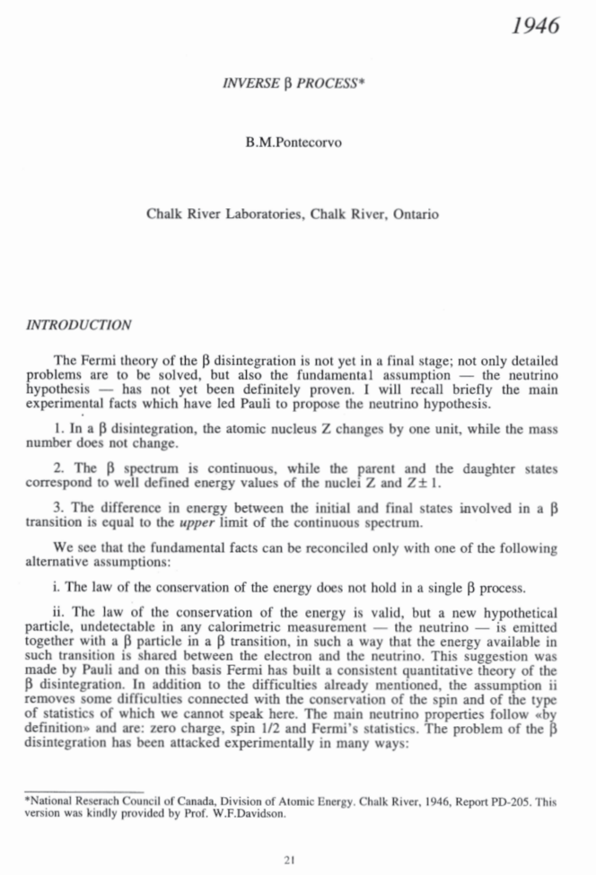
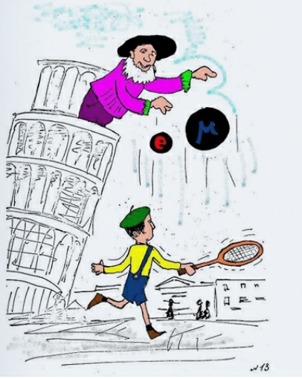
Canada-Chalk River（free neutrino）
Neutrino Test—反应堆——强中微子源
B. Pontecorvo, Inverse beta process, Report PD-205 of the National Research Council of Canada
Radiochemical method
粒子物理和宇宙线感兴趣：μ子与物质的相互作用与中子的β衰变一样，都是弱相互作用
首次提出μ子和e的弱相互作用强度相等

Slide 15
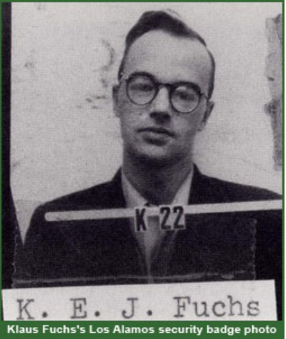
到苏联之前的工作
Participated in the discovery of neutron slowing-慢中子实验
Investigated isomerism-核同质异能素
Proposed neutron logging-中子探井
Proposed chlorine-argon method of neutrino detection-氯氩中微子探测方法
Improved proportional counters-比例计数器
Hypothesized that the weak interaction is universal-弱相互作用普适
1946年 丘吉尔--铁幕演说
美国（1947.3月）federal loyalty program—FBI调查
1950年2月 福克斯 (Klaus Fuchs)间谍案
Frank Oppenheimer
Ross Lomanitz
David Bohm
------------------------
Jeffrey Chu
Marvin Goldberger
Gian Carlo Wick
Jack Steinberger
Lewis Alvarez
Brono Pontecorvo?
由加拿大到英国Harwell(1949.2)
朋友举报（1949年11月）
哥哥、嫂子、妹妹等被证实是共产党员（1950年6月）
离职--接受Liverpool邀请

Slide 16
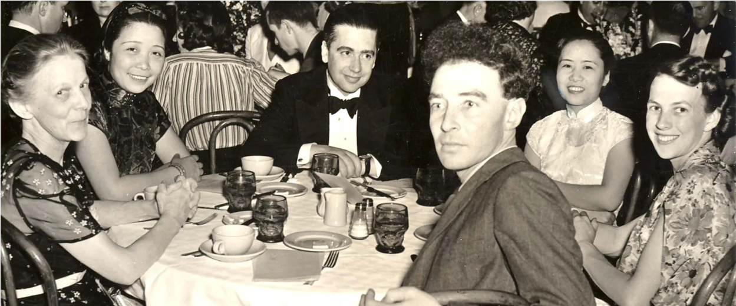
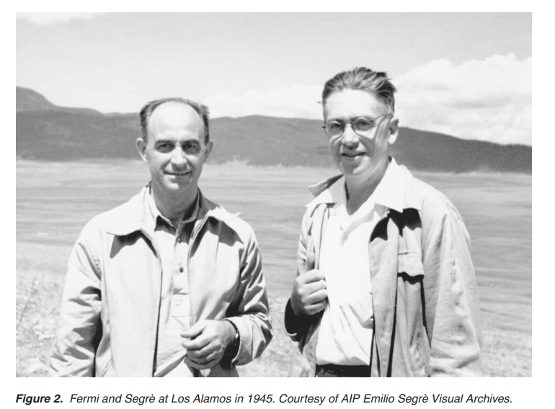
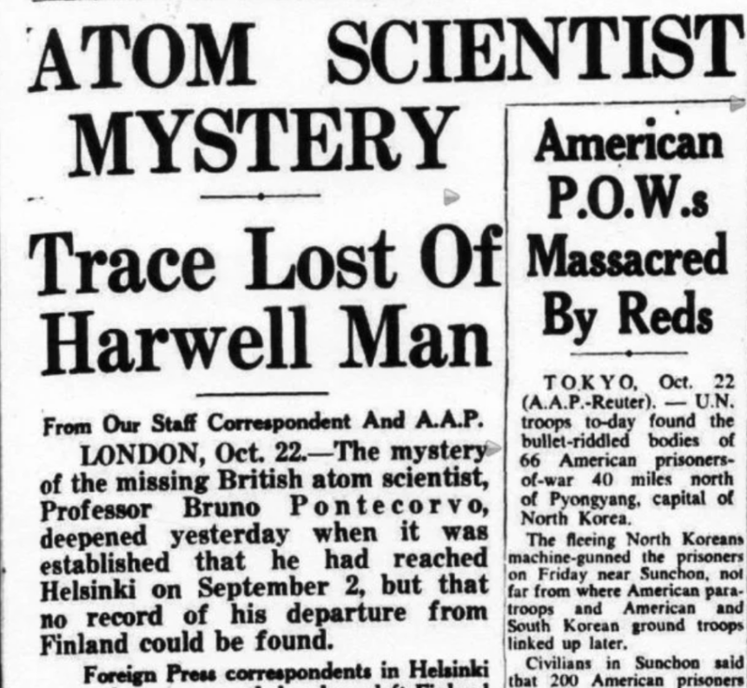
为何以及如何到达苏联？
1949年11月9日 E. Segre向Atomic Energy Commission 检举：庞蒂科夫家人中有几位是共产党员，他们可能影响了庞蒂科夫；此外，他到Harwell工作有“bad intentions”。
1950年7月月25日至9月行程
home —St. Tropez—Alps—Switzerland— Lake Como—Dolomites— Rome;
8.17— Ladispoli 、Circeo—Rome (8.23)—Circeo—Rome(8.27)买Stockholm机票
8.31—给利物浦发信
9.1 —Stockholm在Munich转机
9.2 — Helsinki—等签证—随后消失五年！
苏联帮助下，列宁格勒—莫斯科—杜布纳
1950年9月20日后，官方媒体开始报道庞蒂科夫一家失踪

Slide 17
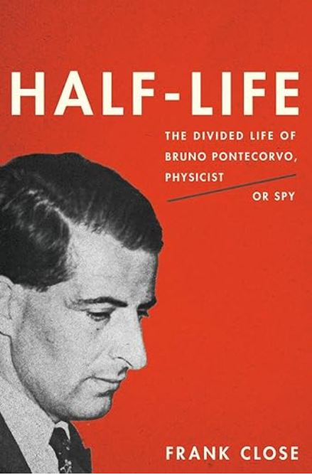
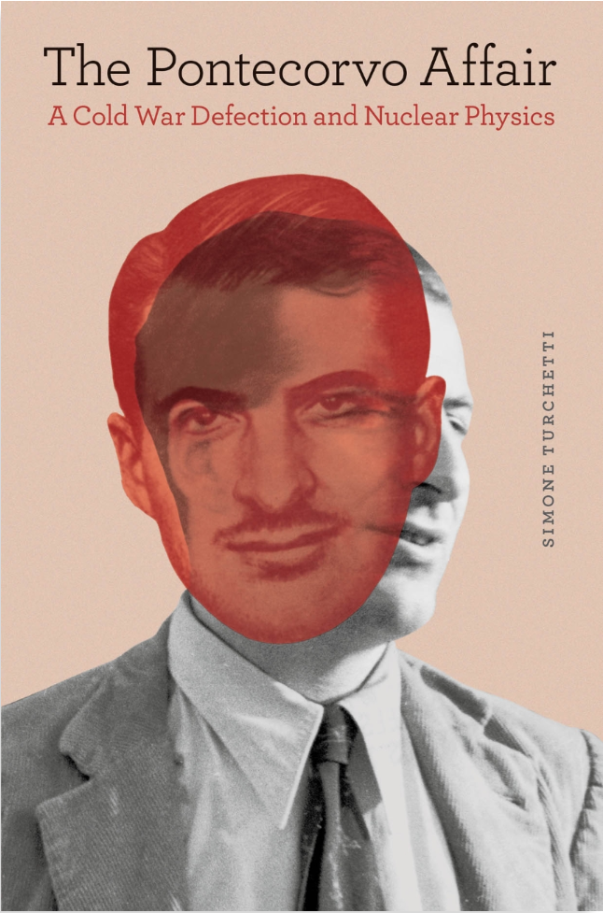
为何以及如何到达苏联？
Close的分析：
（1）Bruno是间谍！
（2）将Chalk River反应堆蓝本分享给苏联；向苏联提供铀样品
（3）1950年7月 FBI询问英国大使馆（1942年曾调查过）Bruno的共产主义倾向近期是否明显？？
Turchetti的分析：
（1）1950年8月22日—中子探井技术专利诉（$10M）—担心再次被调查(曾出售使用费获利)，会引起对其与共产主义关联的更深入调查
（2）表兄：意大利共产党帮助Bruno一家到达苏联
Close, Frank (2015). Half-Life: The Divided Life of Bruno Pontecorvo, Physicist or Spy.
Simone Turchetti (2012). The Pontecorvo Affair, Physicist or Spy.

Slide 18
Bruno 个人想法
1950年的高压政治环境—精神痛苦 难以忍受
1936年，反对法西斯主义—苏联在反法西斯和战争斗争中的领导作用
在英国到苏联大使馆寻求庇护
没有从事任何与间谍相关的活动
视苏联为第二故乡—以一个scientist 和comrade的身份来到苏联
Yesterday, Fermi and Pontecorvo received posthumous acquittals from the FBI, which, based on documents declassified for the first time and obtained by the Washington Post, offers what appears to be a final judgment in the case. It's a surprising decision: it wasn't Italian scientists who passed the secrets of the bomb to the USSR, but two little-known and brilliant American students. One of them would be Theodore Alvin Hall, a seventy-year-old scientist living in England: at the time of the events, he was nineteen years old, a brilliant Harvard student, gifted enough to be called upon to collaborate in atomic bomb research. His code name was Mlad, which is Russian for 'Young'. Another spy who carried the code name 'Star was Hall's classmate Savile Sachs.

Slide 19
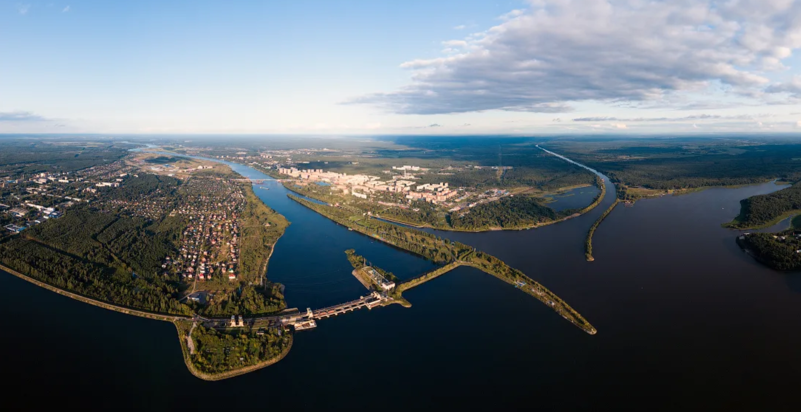
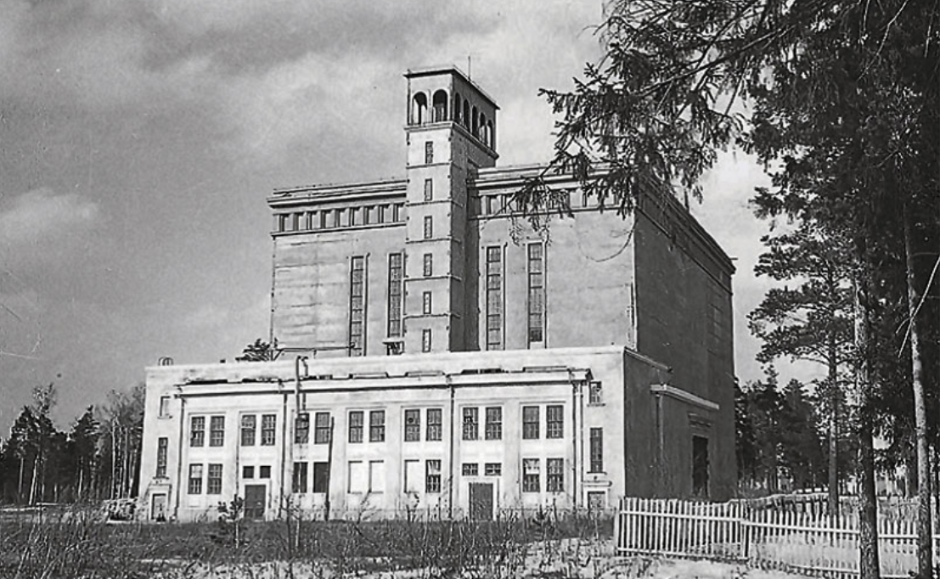
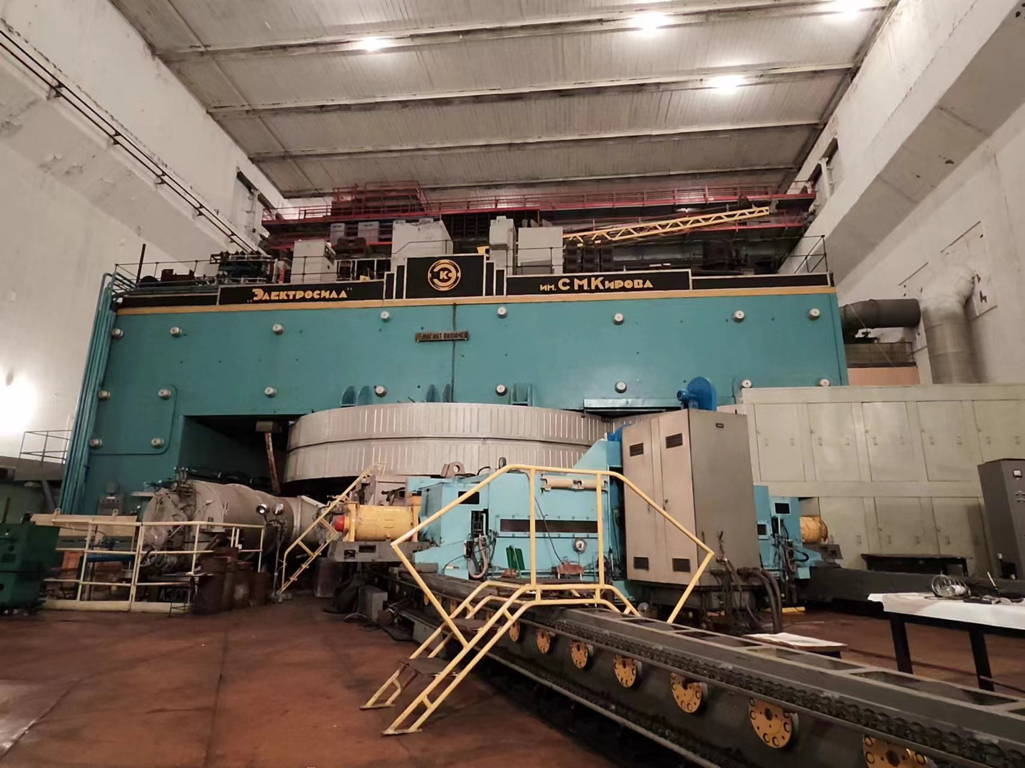
杜布纳简介
1946年，库尔恰托夫（И. В. Курчатов）推动建造500MeV质子同步回旋加速器（选址：杜布纳）——水利技术实验室
1949年12月21日，Synchrocyclotron运行—为斯大林生日献礼
杜布纳河和伏尔加河交汇处
同步回旋加速器的建筑外形及加速器原型

Slide 21
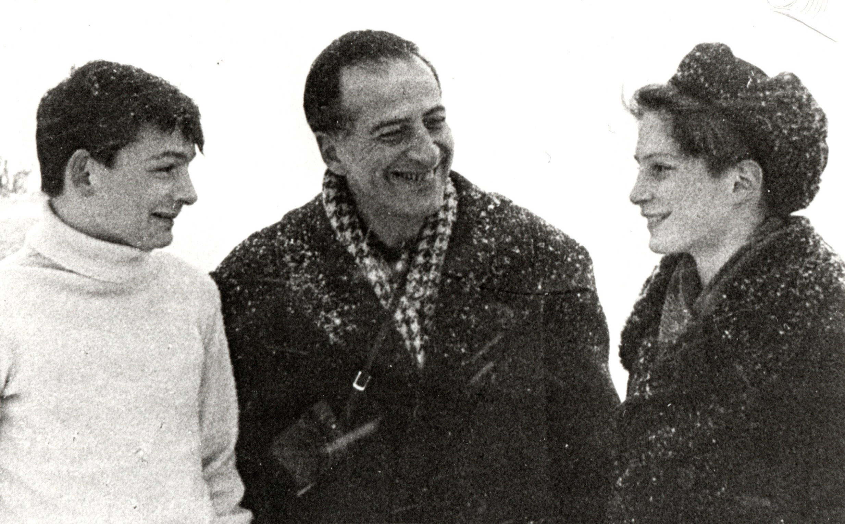
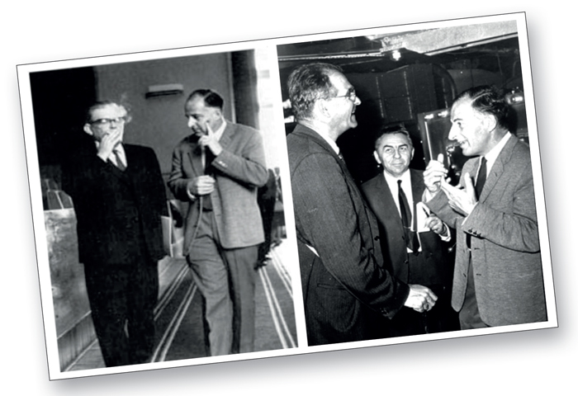
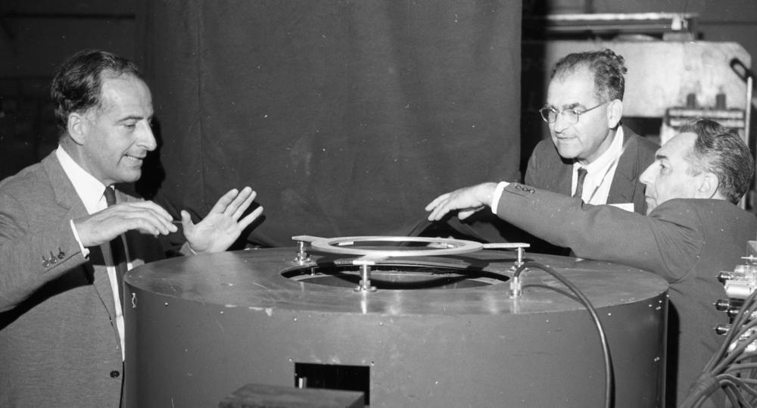
Dubna（1950-1955）
科研工作（ 1950-1955 ）
寻找氢-4
研究π-介子的产生和相互作用（获1954年 斯大林奖）
重介子产生和V粒子（1950年11月：V介子必须成对产生）
庞蒂科夫、V. Weisskopf及V. P. Dzhelepov

Slide 22
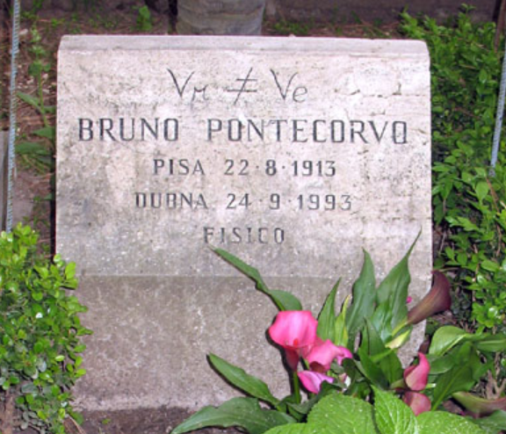
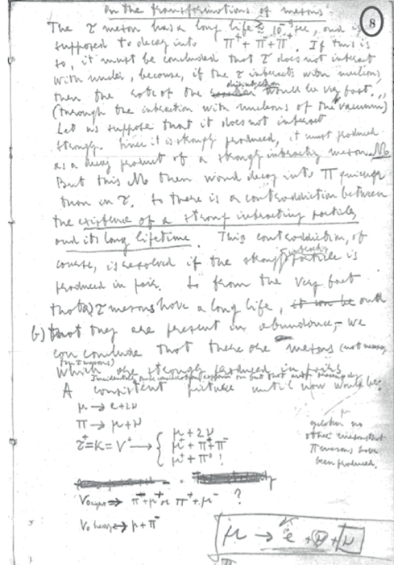
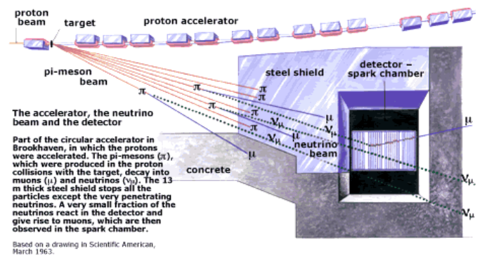
Dubna—Two Neutrinos
1959年7月 罗彻斯特会议（基辅）
B. Pontecorvo-- Electron and muon neutrinos
Melvin Schwartz - Nobel Lecture (1988)
Bruno 1950年在Dubna的绝密笔记

Slide 23
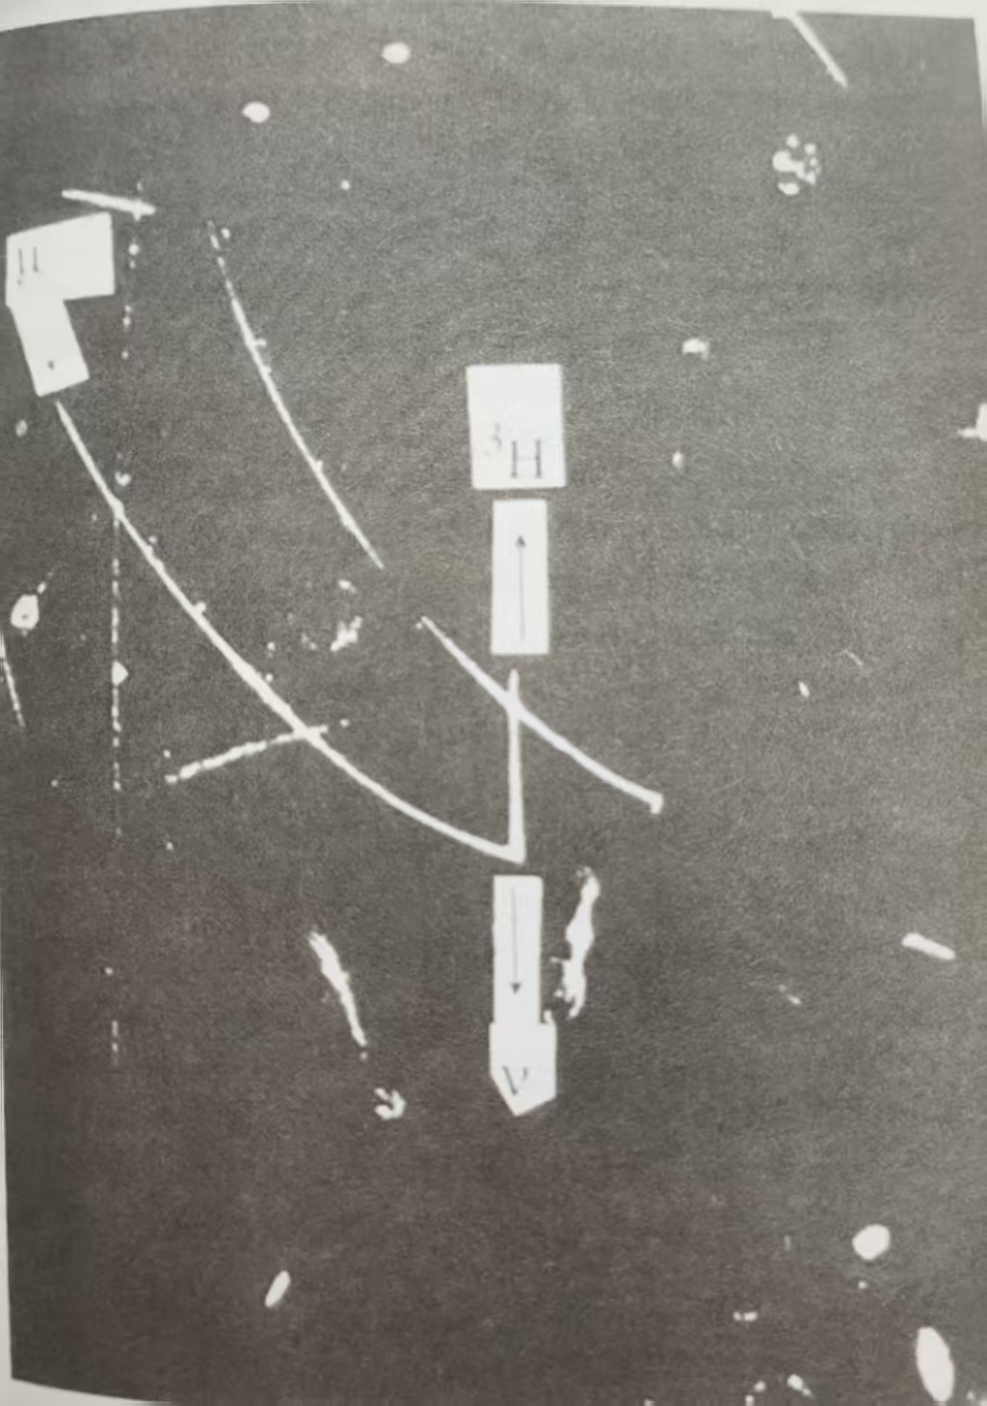
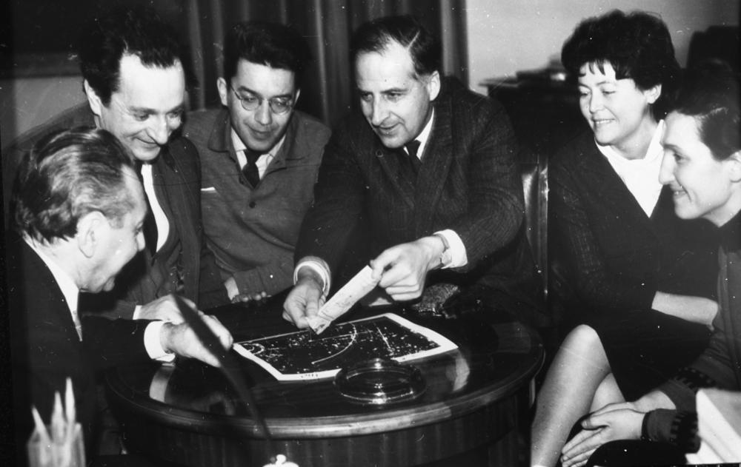
Dubna—detect μ-neutrino
直接观测μ中微子（1963年）

Slide 24
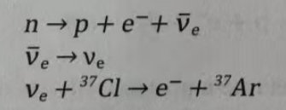
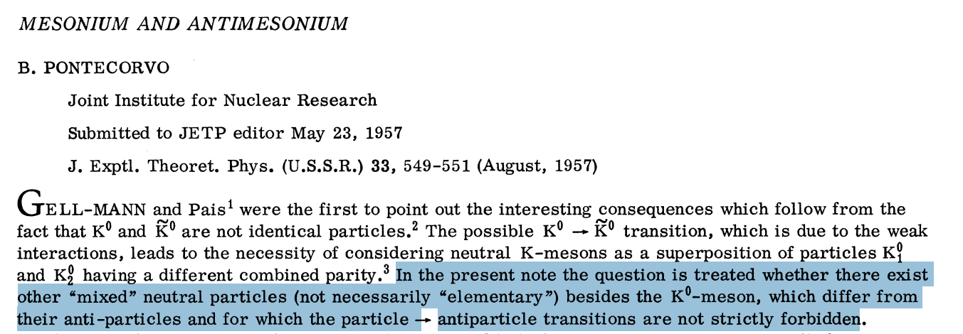
Dubna—Neutrino Oscillations
Almost all of the important ideas in neutrino physics were proposed by Pontecorvo.—Val Telegdi
How a wrong rumor about the results of an experiment gave rise to a correct idea.
R. Davis
Bruno Pontecorvo
How to explain? --Mesonium and Antimesonium (1957)
首次提出中微子振荡的想法

Slide 25
Dubna—Neutrino Oscillations
MNS矩阵（Maki–Nakagawa–Sakata matrix）--1962
Sakata-Maki–Nakagawa
正确的公式并非永远来自正确的假设！
PMNS matrix

Slide 27
期待江门中微子实验，早日出好成果，出大成果！
我想出来的实验，由外国人做出来，而不是在中国由我们的自己做出来，这是很可惜的，也是一件十分遗憾的事情。
——王淦昌

Slide 28
分析与讨论
庞蒂科夫的特质
Lucky to be at the Origins
As a physicist, I have a bit of fantasy – Cl-Ar neutrino 探测 (1946年)
The ability to anticipate the importance of a problem even before many have figured it out
对于μ和电子而言，弱相互作用强度一样大—fine taste in physics
We usually say that a person has excellent taste if he is able to choose the right book, play, or wine. So, Bruno always chose a "tasty", original physics problem -isomerism, neutron logging, the method of neutrino detection, the universality of the weak interaction, and, of course, neutrino oscillations.
Notes:
他想到μ和电子的弱相互作用强度一样时，那时还没有人意识到二者有特别密切的关联性；有人觉得最早提出弱作用beta理论的费米应该对此问题感兴趣，不过也尚未看到他对此表现出什么兴趣。

Slide 29
访问杜布纳（2019、2024）
Notes:
Oganesson,得名于重元素研究的先驱——俄罗斯核物理学家尤里·奥加涅相

Slide 30
访问杜布纳（2019、2024）
Notes:
Oganesson,得名于重元素研究的先驱——俄罗斯核物理学家尤里·奥加涅相

Slide 31
感谢王芳、Alexey Zhemchugov协助查找珍贵史料！

